Slide 1
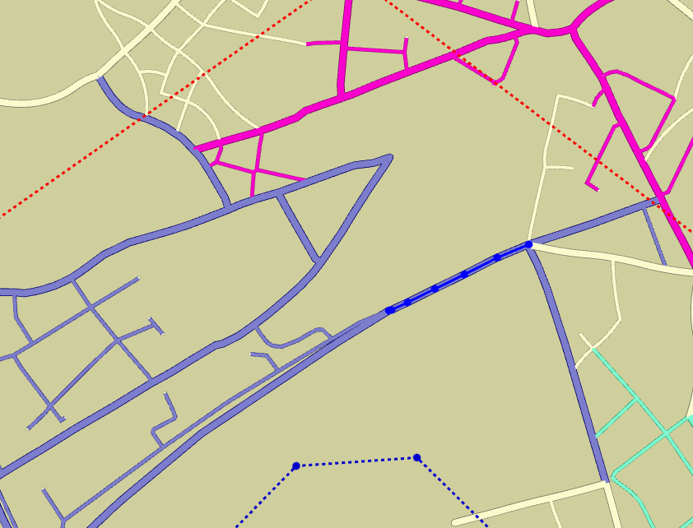
ExampleベースのLocal streetsが生成されてない箇所がある

